Slide 1
«Этапы решения задач с матрицами средствами электронных таблиц»
Выполнил: Гневнов Артем Евгеньевич, ИВТ 2.1.

Slide 2
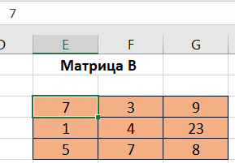
Ввод матрицы в Excel
Даём матрице название.
Заполняем матрицу элементами

Slide 3
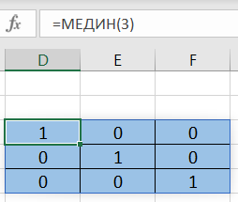
Создание единичной матрицы
Для создания единичной матрицы вводим «=медин(порядок матрицы)

Slide 4
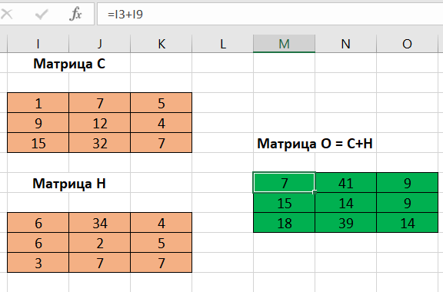
Сложение матриц
В новой матрице вводим «=» и суммируем первые элементы наших матриц, далее протягиваем ячейку под размер необходимой матрицы.

Slide 5
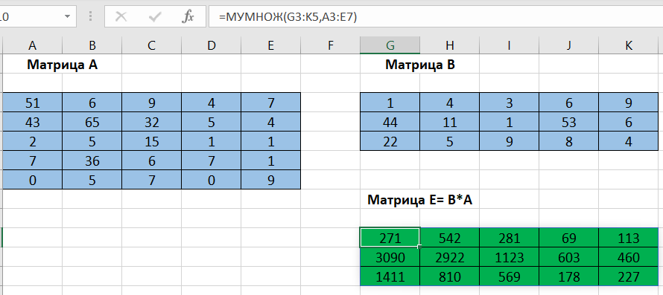
Произведение матриц
Для умножения матрицы на матрицу в новой матрице вводим «=мумнож(Матрица А, Матрица В)»

Slide 6
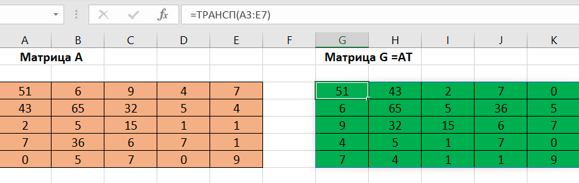
Транспонирование матрицы
Для транспонирования матрицы нужно ввести «=трансп(ячейки матрицы)»

Slide 7
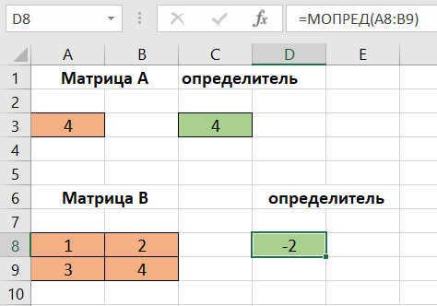
Поиск определителя
Для нахождения определителя матрицы нужно ввести «=мопред(ячейки матрицы)»

Slide 8
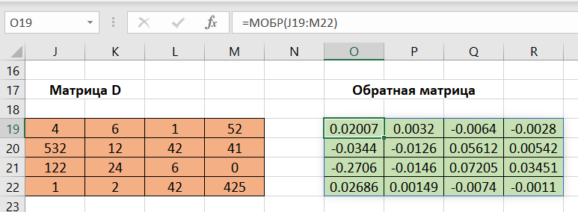
Нахождение обратной матрицы
Для нахождения обратной матрицы необходимо ввести «мобр(ячекйки матрицы)»

Slide 9
Итог
Excel имеет весь функционал для работы с матрицами

